Slide 1

Proyectos de analítica en Python

Slide 2


¿Cómo instalar Python?
https://www.anaconda.com/download/
Notes:
Anaconda es una distribuidora de Python y R enfocada en el data science y el machine learning.

Slide 3
¿Cómo instalar Python? - Windows
Miniconda – Windows
Descargar installer Miniconda
Abrir archivo .exe
Aceptar los términos y condiciones
Seleccionar para qué usuario lo quieren instalar en el computador
Seleccionar el directorio por defecto
No añada Anaconda a la variable de ambiente PATH
Escoger Anaconda como la versión por defecto de Python
Instalar
Anaconda Prompt
Verificar instalación: conda –-version
conda install jupyter
Miniconda – Mac
Descargar installer Miniconda pkg y abrir
Aceptar los términos y condiciones
Seleccionar para qué usuario lo quieren instalar en el computador
Seleccionar el directorio por defecto
No añada Anaconda a la variable de ambiente PATH
Escoger Anaconda como la versión por defecto de Python
Instalar
Verificar instalación: conda –-version en la terminal
conda install jupyter
Proceed? y/n
Notes:
Anaconda es una distribuidora de Python y R enfocada en el data science y el machine learning.

Slide 4
¿Cómo instalar Python? - Mac
Miniconda – Mac
Descargar installer Miniconda pkg y abrir
Aceptar los términos y condiciones
Seleccionar para qué usuario lo quieren instalar en el computador
Seleccionar el directorio por defecto
No añada Anaconda a la variable de ambiente PATH
Escoger Anaconda como la versión por defecto de Python
Instalar
Verificar instalación: conda –-version en la terminal
conda install jupyter
Proceed? y/n
Notes:
Anaconda es una distribuidora de Python y R enfocada en el data science y el machine learning.

Slide 5
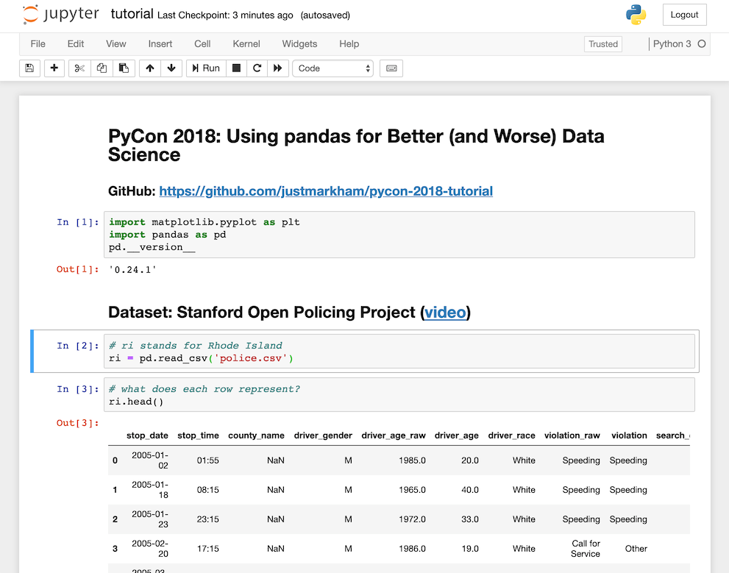
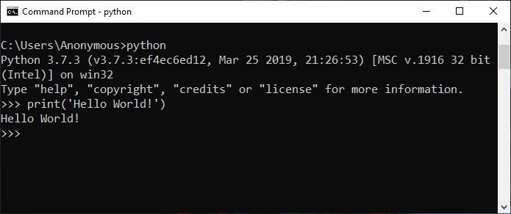
¿Cómo uso Python?
IDE: integrated development environment
ipynb – ipython notebook
py – archivos py
Python in the wild
Notes:
Anaconda es una distribuidora de Python y R enfocada en el data science y el machine learning.

Slide 6


¿Cómo uso Python?
IDE: integrated development environment
Para usar Python, hay dos opciones
Para utilizar Python desde Jupyter notebook, deben abrir la terminal o consola y escribir el comando "jupyter lab"
También pueden instalar Visual Studio Code que es un editor de código muy versátil https://code.visualstudio.com/
Python in the wild

Slide 7



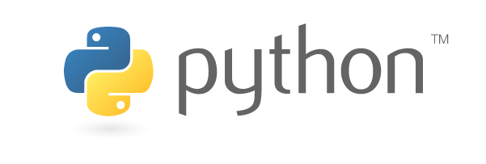
¿Dónde buscar ayuda?
Notes:
Jupyter Lab, páneles y comandos rápidos.

